Slide 1
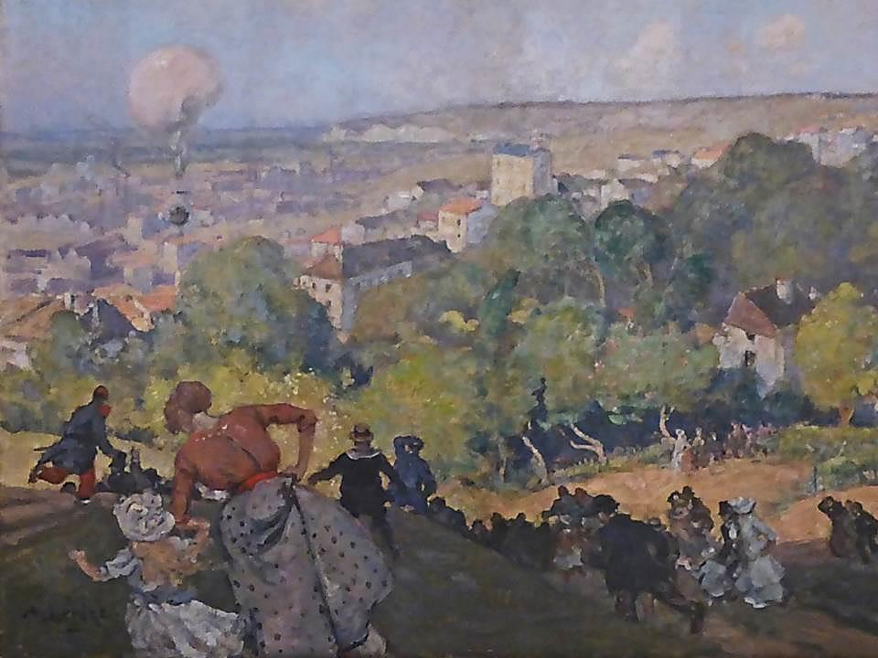
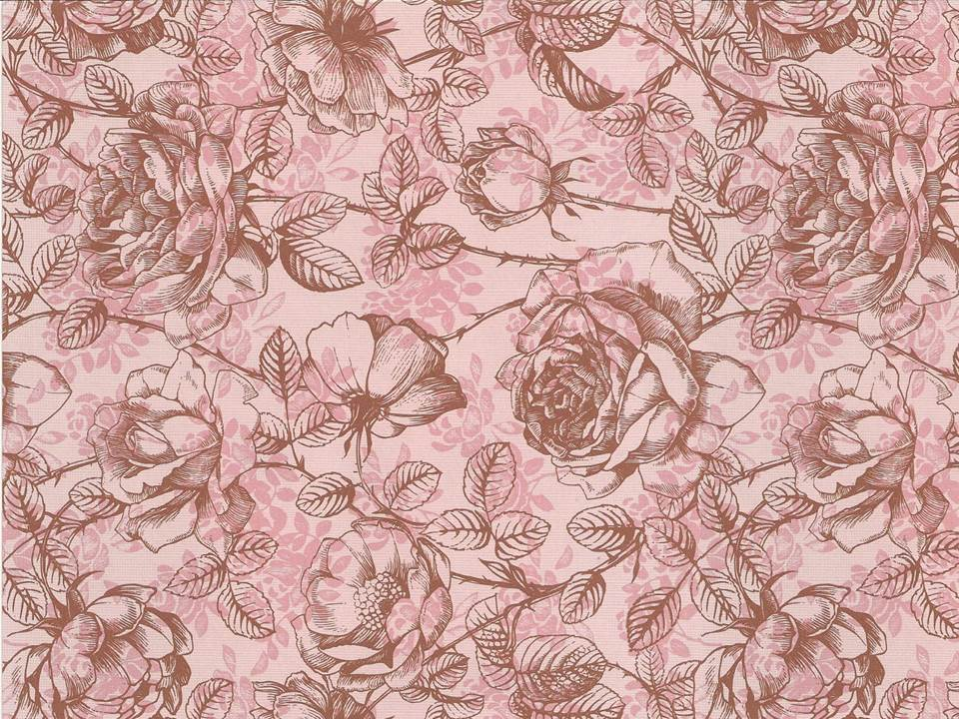
Paysages du romantisme
à l’impressionnisme :
les environs de Paris
Cliquez
à chaque vue
Du 18 mars au 10 juillet 2016 au Château de Sceaux (92)

Slide 2
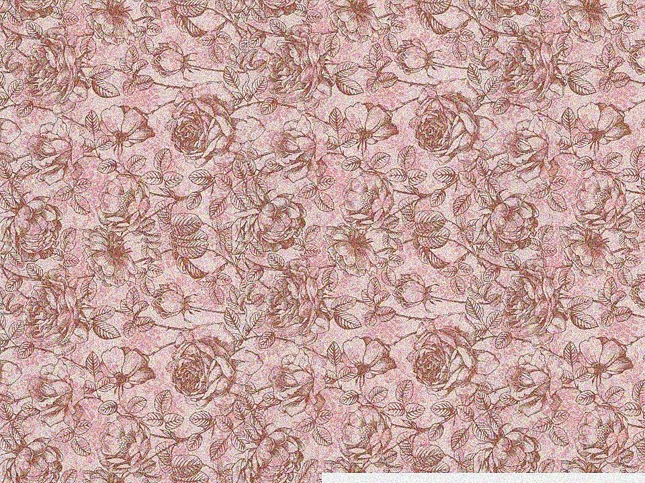
Du 18 mars au 10 juillet 2016 au Château de Sceaux (92)
Paysages du romantisme à l’impressionnisme :
les environs de Paris
On peut affirmer que Montmartre a été à l’origine ou en tout cas impliqué dans la période créative des différents mouvements qui se sont succédés. Et surtout, de 1850 à 1914, se trouvaient réunis un ensemble de peintres et d’artistes, de poètes, d’écrivains et de musiciens sans équivalent dans l’histoire, qui ont révolutionné les arts et plus spécialement les arts plastiques. Ils ont vécu dans une ambiance artistique et un bouillonnement intellectuel qui n’existera sans doute jamais plus avec une telle intensité. Vivant le plus souvent dans une grande misère, qui ne les gênait point, ils étaient transportés par un feu intérieur qui leur tenait lieu de confort et de réconfort, certains au fond d’eux-mêmes de façonner un monde nouveau. Le château de Sceaux réunit une vingtaine de peintres du Romantisme (années 1830) au Surréalisme (années 1920).

Slide 3
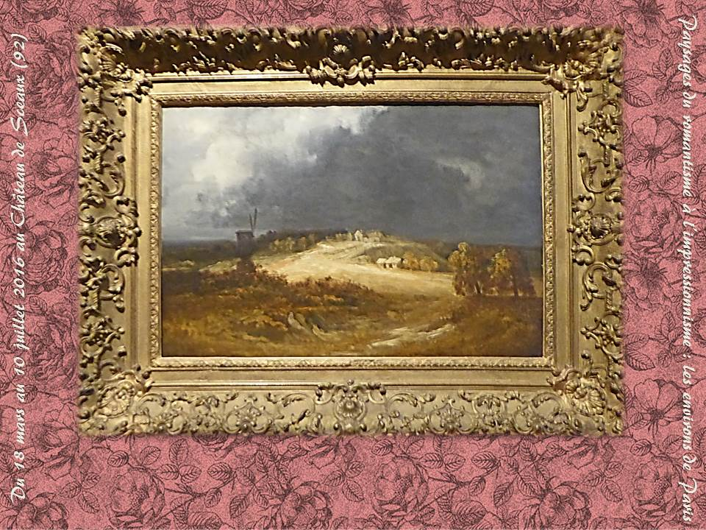
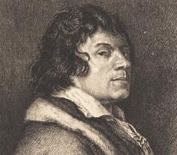
Paysage au moulin
2
Georges Michel (1763-1843), surnommé le Ruysdael de Montmartre

Slide 4
Quand l’Ile-de-France ressemblait aux Pays-Bas
« Celui qui ne peut pas peindre pendant toute sa vie sur quatre lieues d’espace n’est qu’un maladroit qui cherche la mandragore et qui ne trouvera jamais que le vide. Parlez-moi des Flamands, des Hollandais, ceux-là ont-ils jamais couru les pays ? Et cependant, ils sont les bons peintres. »
Georges Michel.
Dès le début du 19e siècle, de nombreux peintres, collectionneurs et critiques d’art s’intéressent aux peintres néerlandais : les moulins des Pays-Bas devinrent ceux de Montmartre et les arbres morts des villages néerlandais furent transplantés en forêt de Fontainebleau.
3

Slide 5
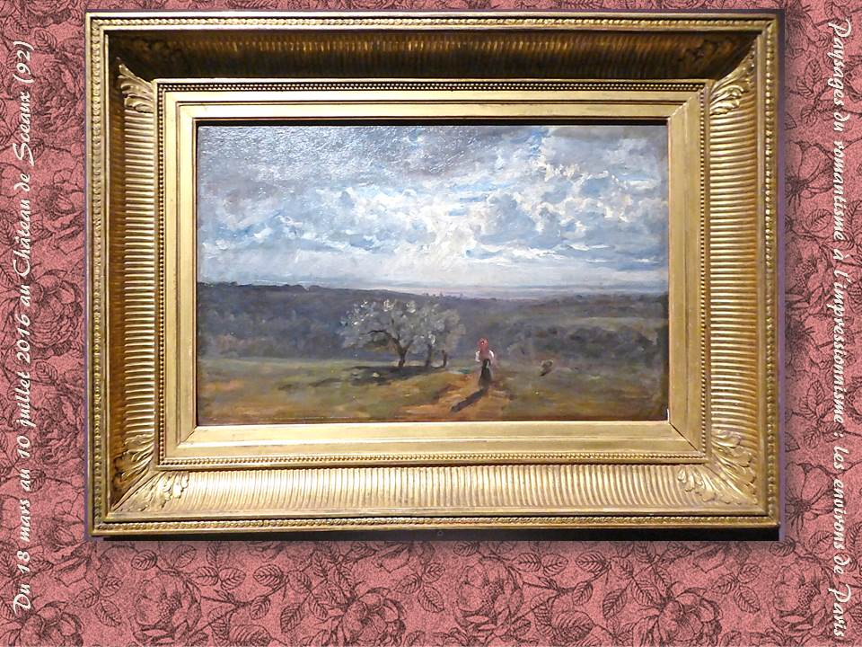
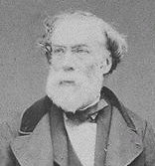
Le Plateau des Bruyères à Sèvres vers 1860
4
Paul Huet (1803-1869)

Slide 6
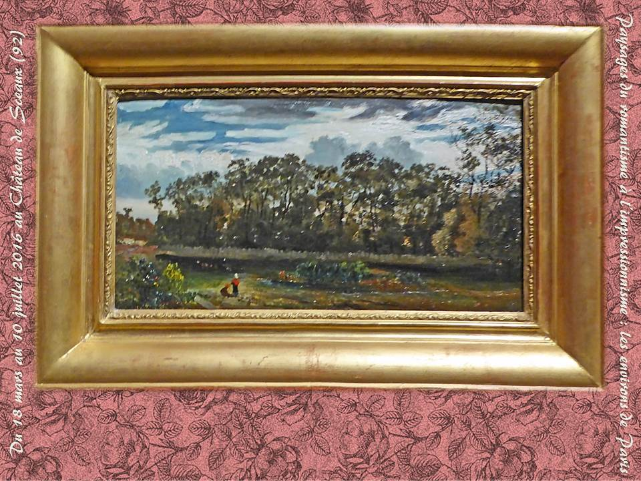
Le parc de St-Cloud fut le lieu de prédilection de Paul Huet. Il y entraîna un autre paysagiste : Théodore Rousseau. Ses petits tableaux ont plu à Eugène Delacroix qui devint son ami.
Lisière du bois de Saint-Cloud vers 1820
5
Paul Huet (1803-1869)

Slide 7
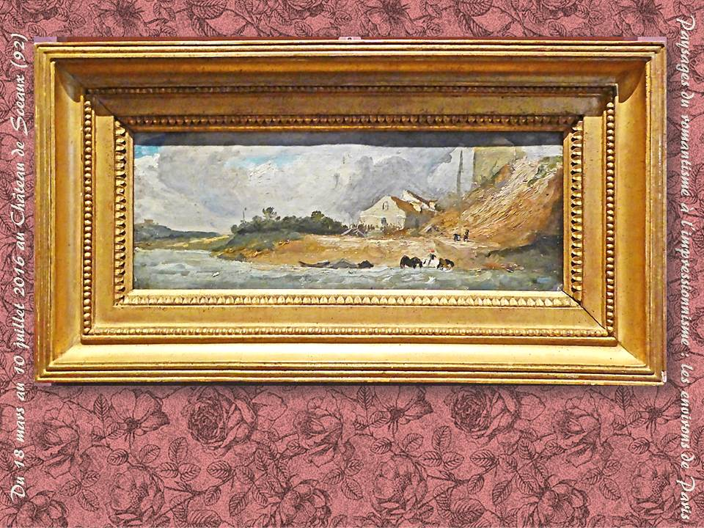
L’Ile Seguin était, au temps de la jeunesse de Huet, un lieu livré à la friche. Des amis de sa famille y avaient une maison et il y vint plusieurs fois. Il n’a que 17 ans lorsqu’il peint le « bain des chevaux ».
L’ile Seguin, bords de Seine : le bain des chevaux vers 1820
6
Paul Huet (1803-1869)

Slide 8
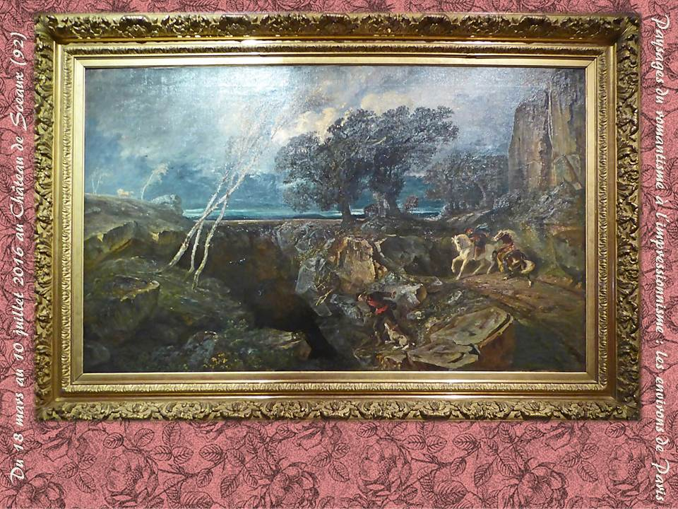
Le Gouffre, paysage forêt de Fontainebleau en 1861
7
Paul Huet (1803-1869)

Slide 9
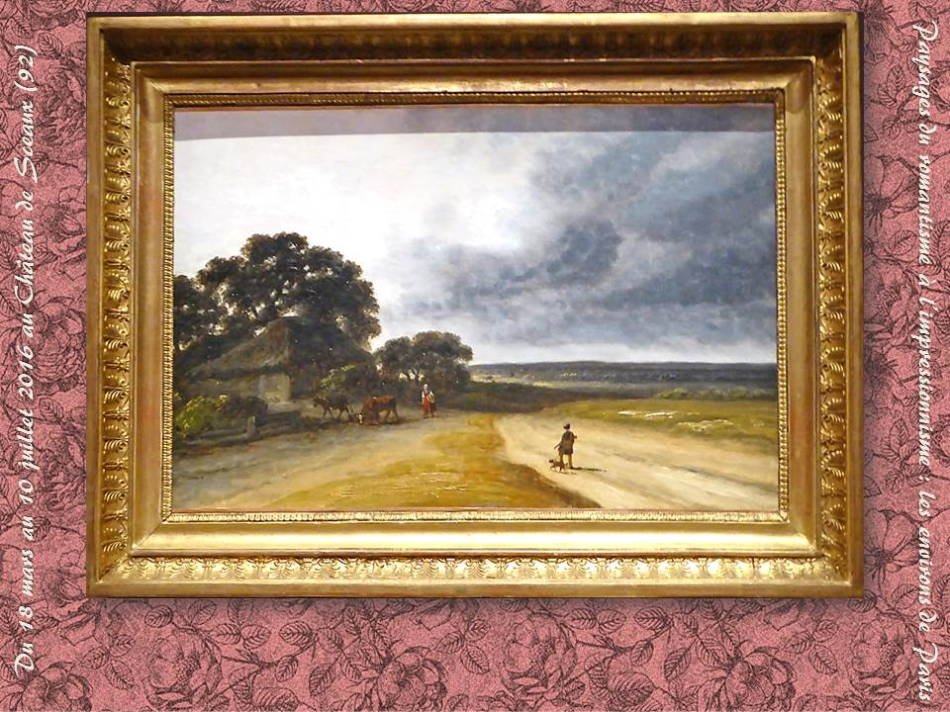
« Les ciels tempétueux devinrent un motif romantique par excellence, en peinture aussi bien qu’en littérature, tant ils accentuent le caractère grandiose, voire sublime, des paysages ».
Vue prise de la plaine de Saint-Denis vers 1830
8
Georges Michel (1763-1843), surnommé le Ruysdael de Montmartre

Slide 10
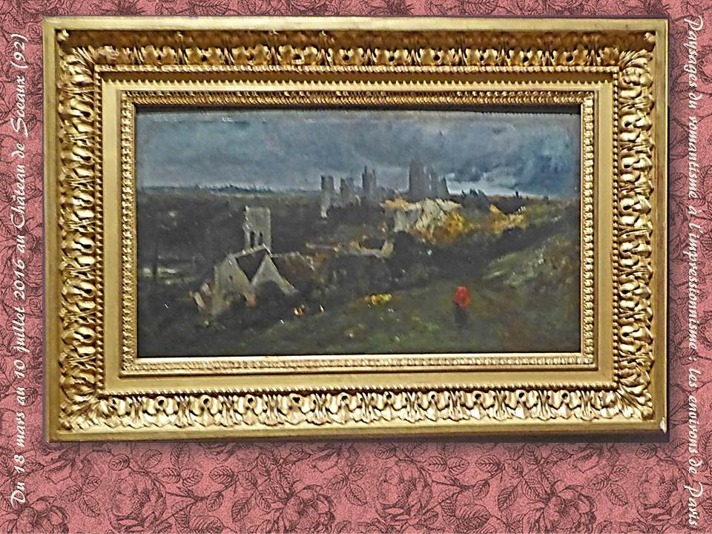
Le goût romantique pour les ruines fit du château de Pierrefonds un édifice mis à mal par le passage du temps et par la végétation, un motif fort apprécié des peintres.
Les ruines de Pierrefonds vers 1820
9
Paul Huet (1803-1869)

Slide 11
Paysages du romantisme à l’impressionnisme dans les environs de Paris
« Ainsi, la banlieue parisienne se révélait davantage à chaque Salon de peinture. Il y avait là non seulement une évolution artistique mais encore une protestation contre les gens qui allaient chercher très loin de beaux horizons, lorsqu’ils en avaient de ravissants sous la main. Et quel étonnement dans le public ! Comment, aux portes de Paris, on trouvait de si adorables paysages ! Personne ne les avait vus jusque–là. On se lança de plus en plus dans ce nouveau monde et à chaque pas, ce furent des surprises heureuses »
Zola : « Au champs », le Figaro 1881.
10

Slide 12
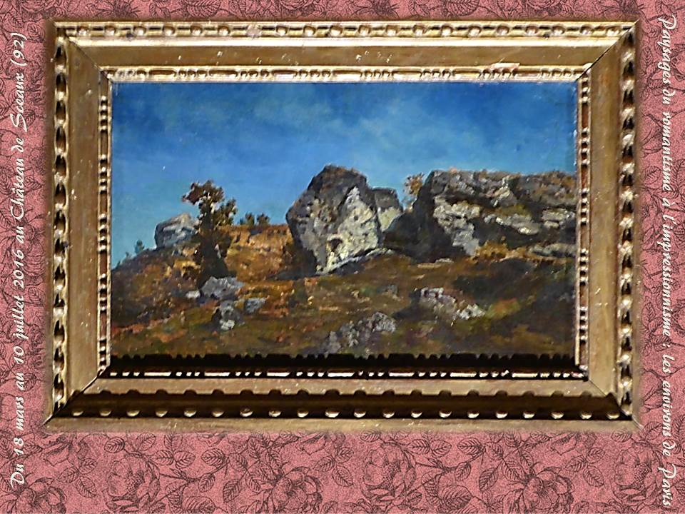
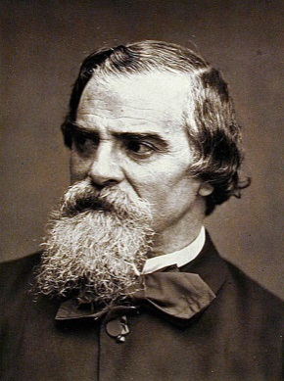
Les rochers de la Belle Epine à Barbizon vers 1840
11
Narcisse Diaz de la Pena (1807-1876)

Slide 13
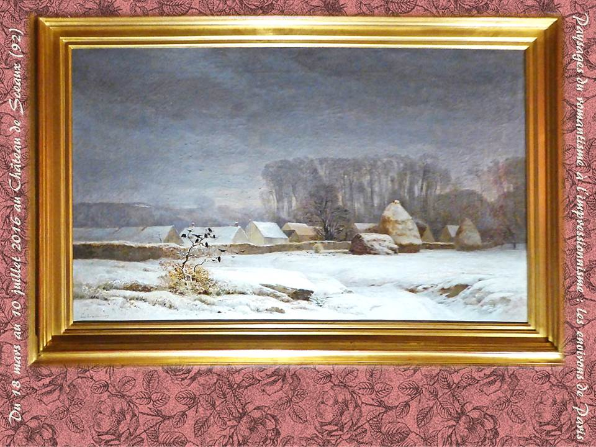
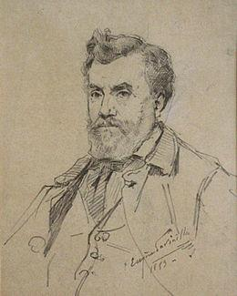
Barbizon sous la neige vers 1868
12
Eugène Lavieille (1820-1889)

Slide 14
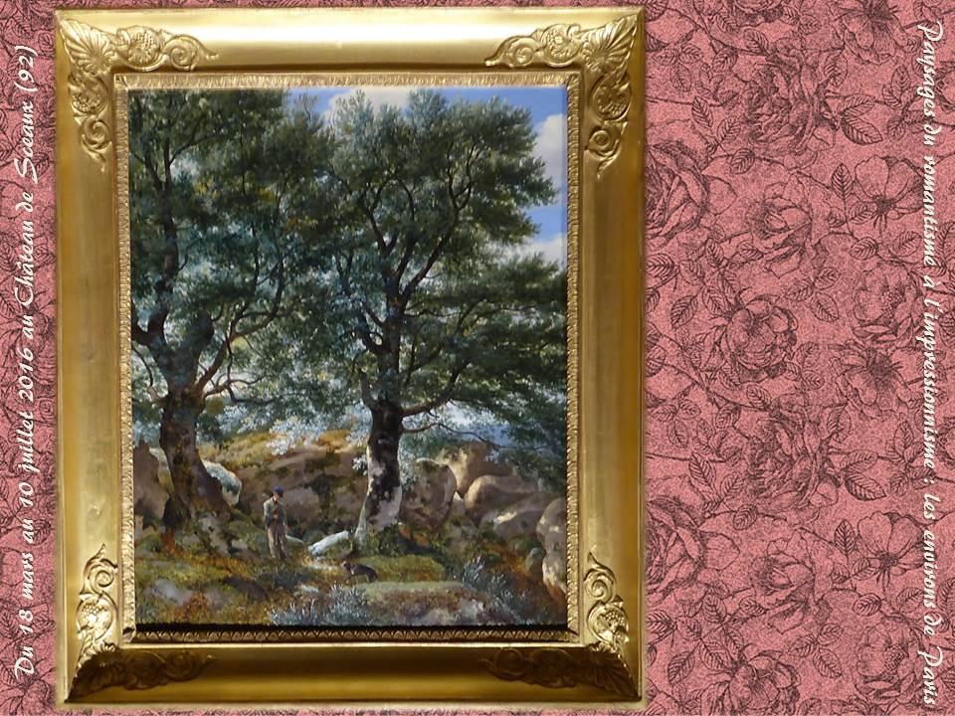
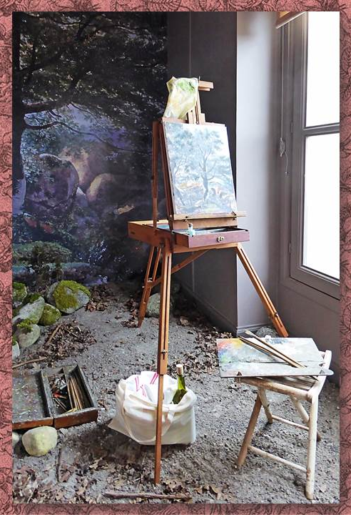
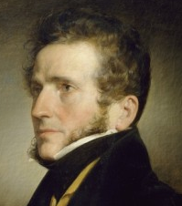
Vue dans la forêt de Fontainebleau en 1828
Giuseppe Canella
(1768-1847)
13

Slide 15
Barbizon, Bougival, Auvers, Cernay…..
Un critique d’art écrit : « Chaque année, un joyeux bataillon de paysagistes s’empare de ces parages privilégiés jusqu’à ce que la vogue passe à d’autres contrées subitement découvertes par quelque Christophe Colomb à parasol. En se groupant ainsi, dans ces stations artistiques, les paysagistes se coalisent contre l’ennui. Ils transportent en pleins champs la vie, les habitudes, le langage de l’atelier et le paradoxe du boulevard. »
Dès 1848,Théodore Rousseau, puis Jean-François Millet s’installent définitivement à Barbizon, délaissant leurs ateliers parisiens. Cuvelier, le photographe, épouse même en 1859 la fille de l’aubergiste de Barbizon.
D’autres artistes préfèrent Bougival, Auvers, Cernay ou Grez-sur-Loing.
14

Slide 16
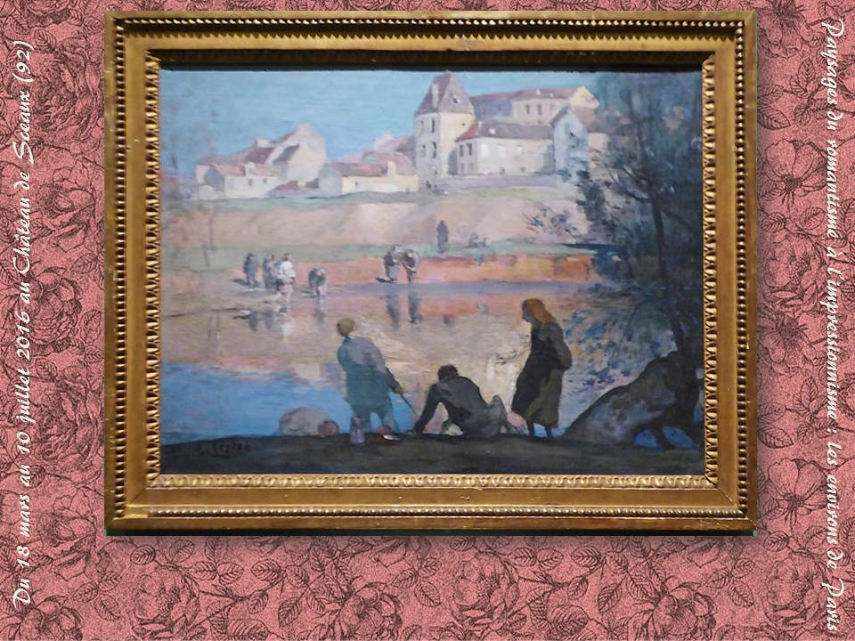
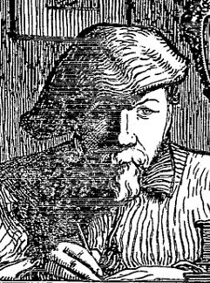
La Bièvre à Gentilly entre 1880 et 1907
15
Auguste Lepère (1849-1918)

Slide 17
Vers la lumière impressionniste
Vers 1860, Sisley entraîne Renoir, Monet et Bazile dans la forêt de Fontainebleau et Barbizon. Mais très vite, ces jeunes peintres préfèrent les bords de Seine, lieux de loisirs et surtout terrain d’étude des reflets lumineux.
Daubigny, paysagiste de la Seine, est alors un grand défenseur des jeunes « impressionnistes ». Il avait aménagé un bateau en atelier et naviguait sur la Seine jusqu’à Rouen. Plus tard, il achète un terrain dans le village d’Auvers-sur-Seine pour y construire son atelier. Il y invite les jeunes « impressionnistes ».
Les frères Goncourt évoquent les paysages industriels de la Seine : « La campagne, le faubourg et la banlieue se mêlaient sur les deux rives. Des tapages de fonderies, des sifflets de machines à vapeur déchiraient à tout instant le silence de la rivière. C’était à la fois Asnières, Saardam et Puteaux, un de ces paysages parisiens des bords de Seine tels que les peint Hervier, sales et rayonnants, misérables et gais, populaires et vivants où la nature passe çà et là, entre la bâtisse, le travail et l’industrie, comme un brin d’herbe entre les doigts d’un homme ».
16

Slide 18
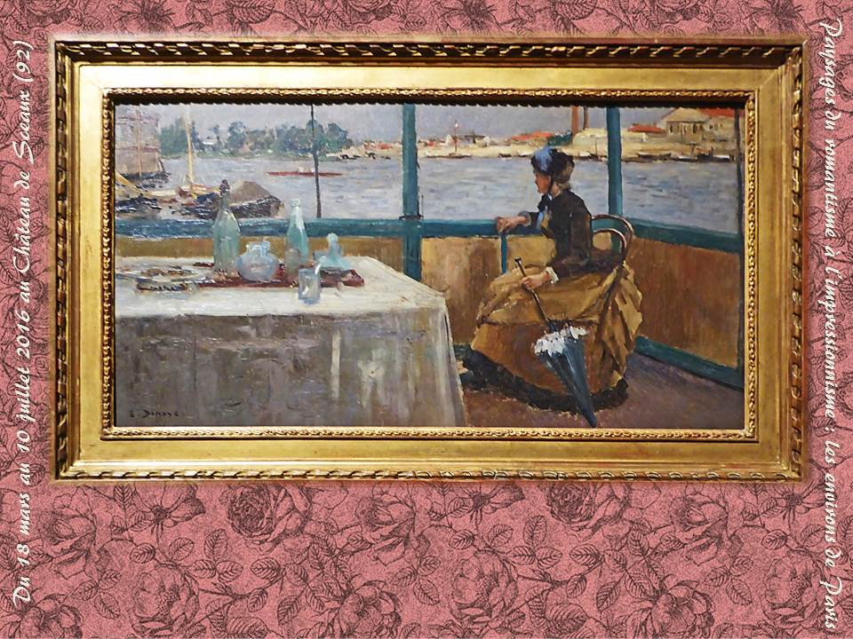
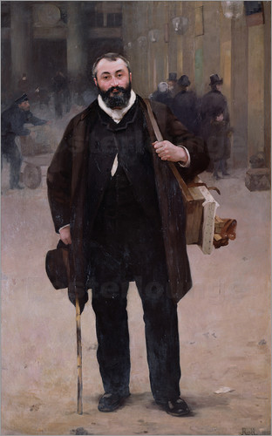
La Seine à Nanterre vers 1885
17
Pierre-Emmanuel Damoye (1847-1916)

Slide 19
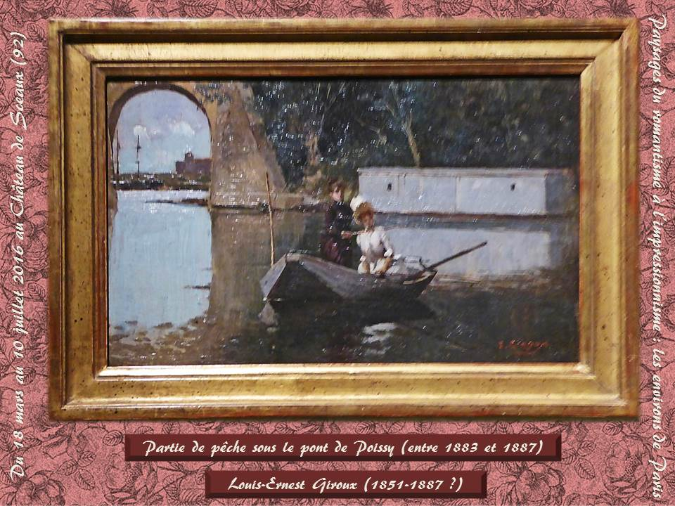
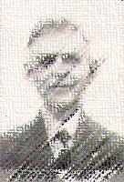
Partie de pêche sous le pont de Poissy (entre 1883 et 1887)
18
Louis-Ernest Giroux (1851-1887 ?)

Slide 20
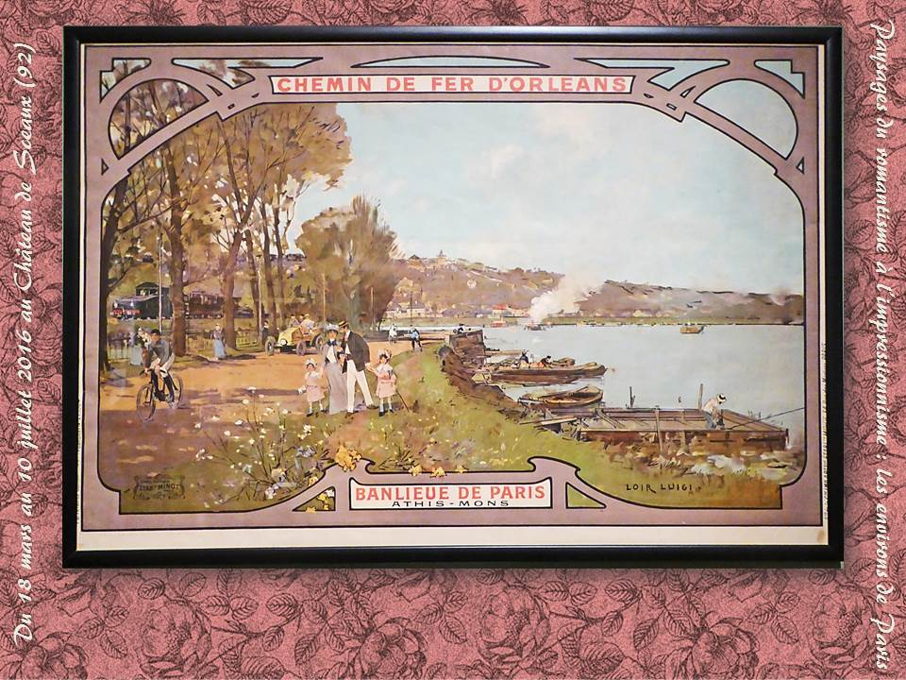
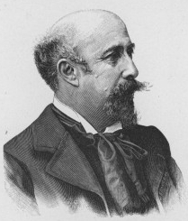
Dès que la ligne de chemin de fer fut mise en service, les Parisiens se déplacèrent pour canoter ou bien pêcher à Poissy. Les scènes furent peintes par Caillebotte, Monet et bien d’autres.
Chemin de fer d’Orléans (vers 1904)
19
Luigi Loir (1845-1916)

Slide 21
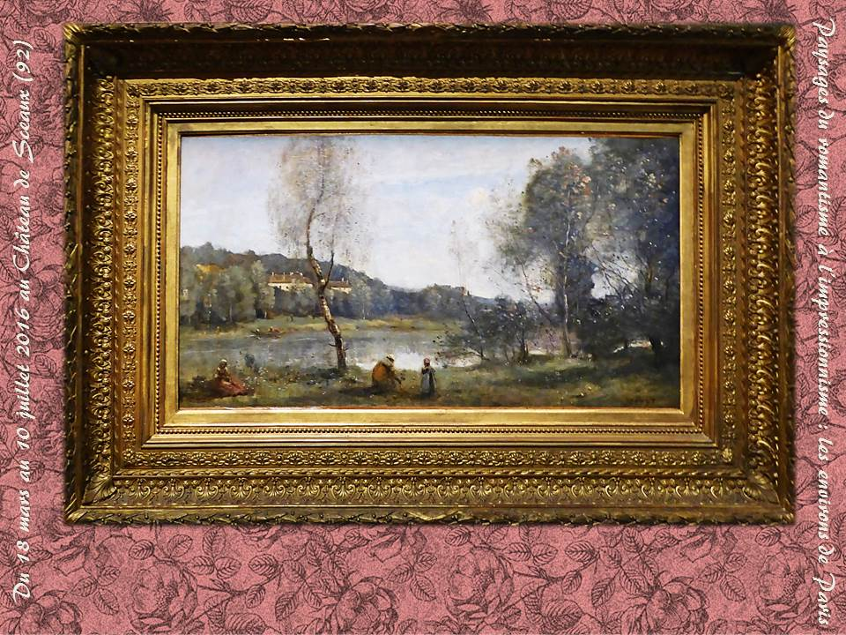
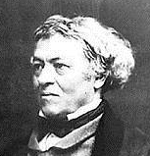
Les bords de la Seine
20
Camille Corot (1796-1875)

Slide 22
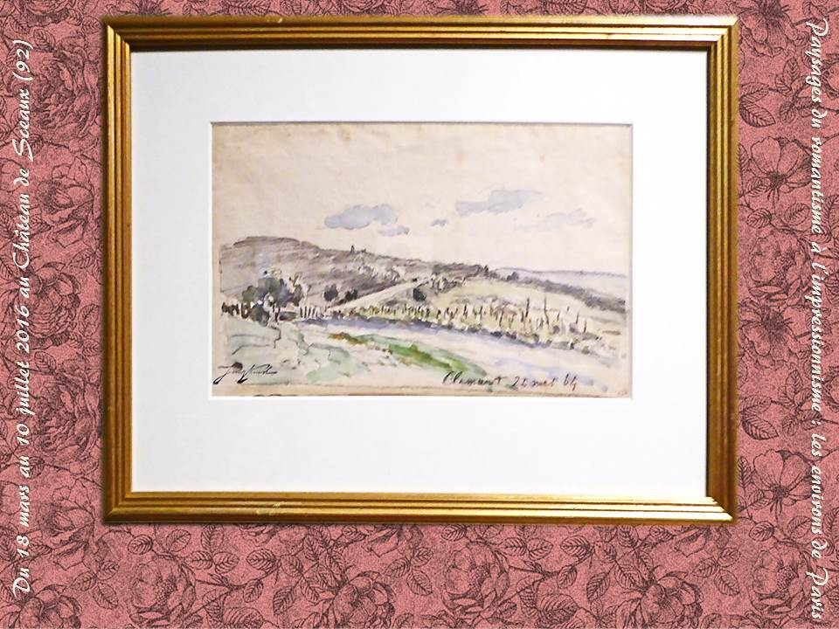
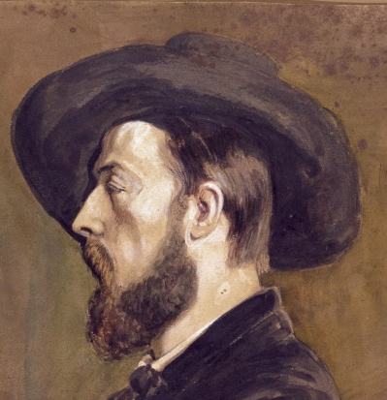
La palette claire de Jongkind influença le jeune Monet qui révéla un jour devoir à ce peintre « l’éducation définitive de son œil ».
Clamart en 1864
21
Johan Barthold Jongkind (1819-1891)

Slide 23
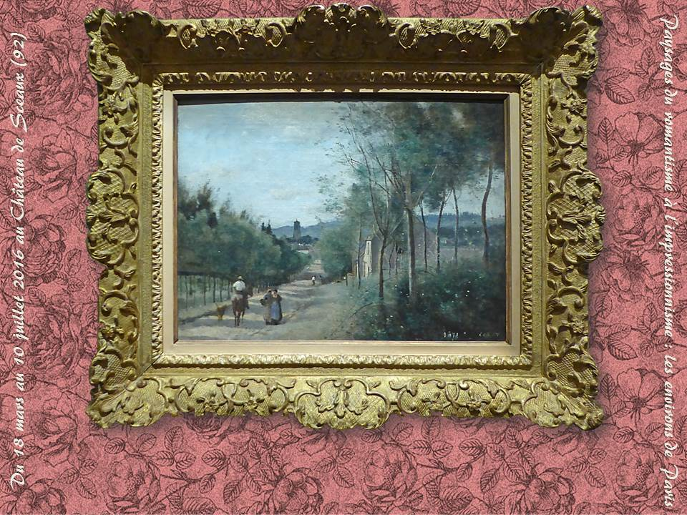
Rue à Coulommiers en 1871
22
Camille Corot (1796-1875)

Slide 24
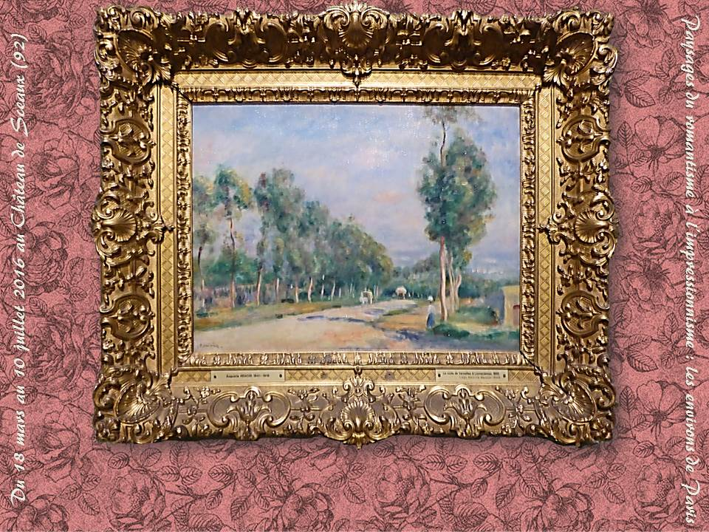
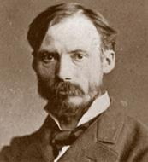
Renoir vint de nombreuses fois à Louveciennes où ses parents, artisans expropriés par les bouleversements urbains de la Capitale dus au Baron Haussman, s’installèrent en 1868.
Route de Versailles à Louveciennes en 1895
23
Pierre Auguste Renoir (1841-1919)

Slide 25
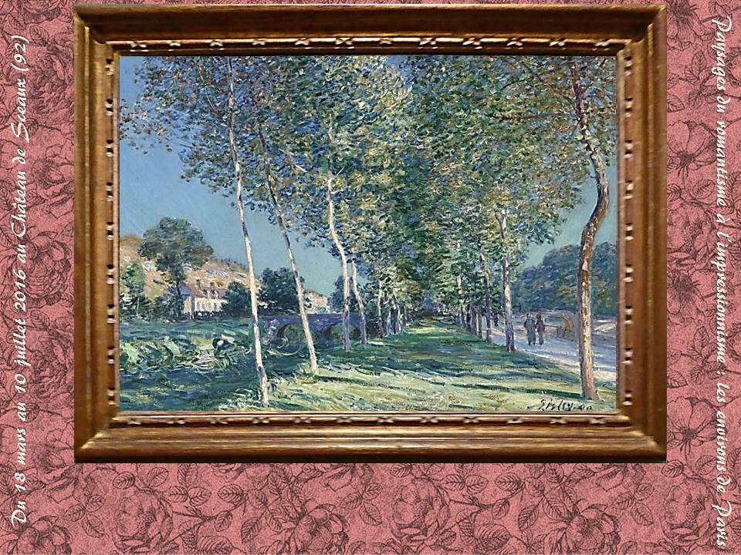
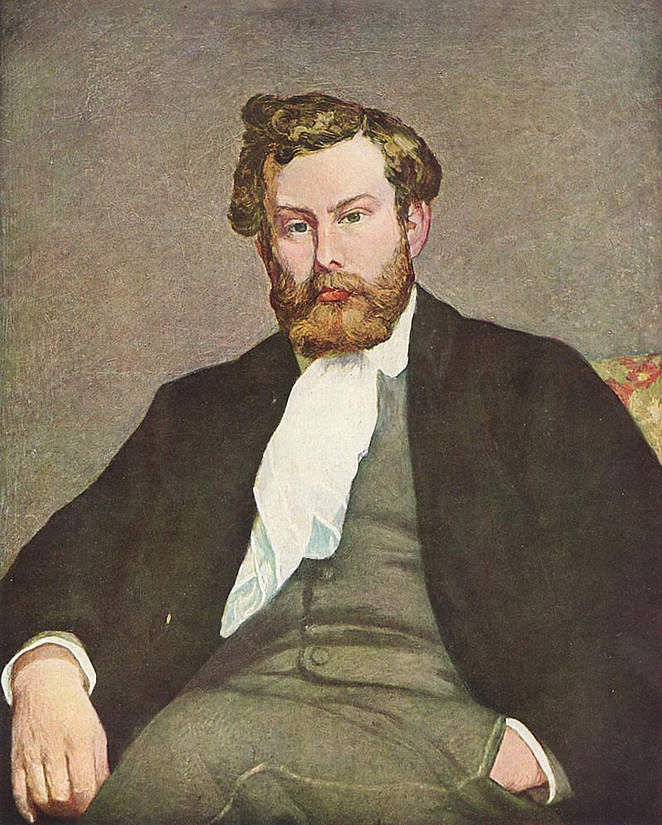
Allée des peupliers aux environs de Moret-sur-Loing (entre 1890 et 1892)
24
Alfred Sisley (1839-1899)

Slide 26
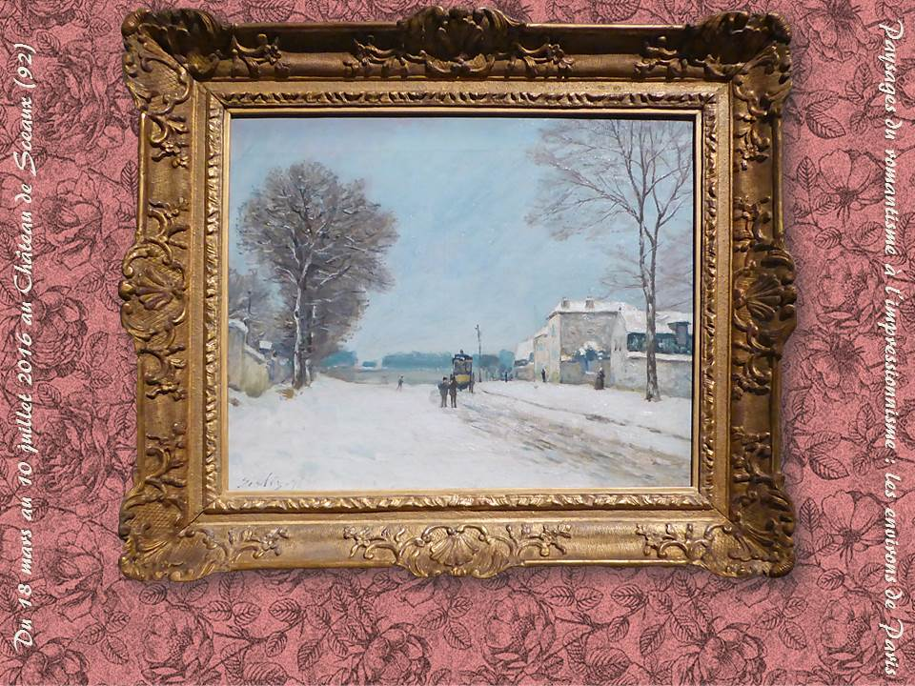
En hiver, effet de neige (1876)
25
Alfred Sisley (1839-1899)

Slide 27
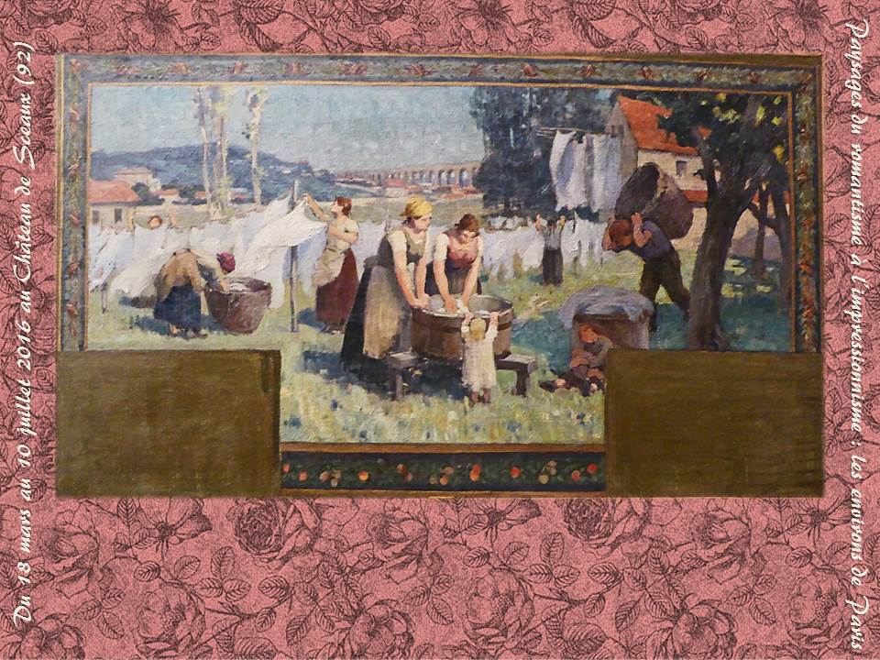
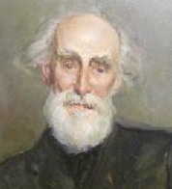
Les blanchisseuses (projet pour la salle des mariages de la mairie d’Arcueil) 1888
Paul Baudouin (1844-1931)
26

Slide 28
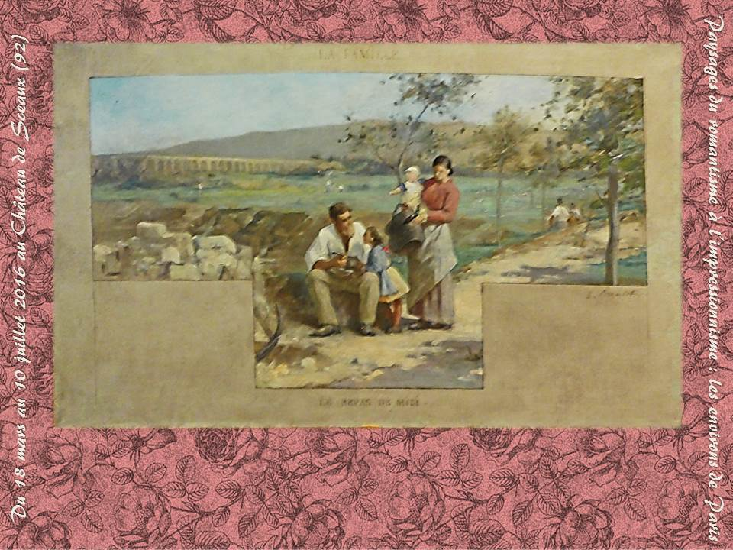
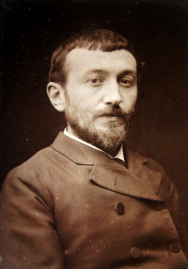
La famille ou le repas de midi (projet pour la salle des mariages de la mairie d’Arcueil) 1888
Alfred Henri Bramtot (1852-1894)
27

Slide 29
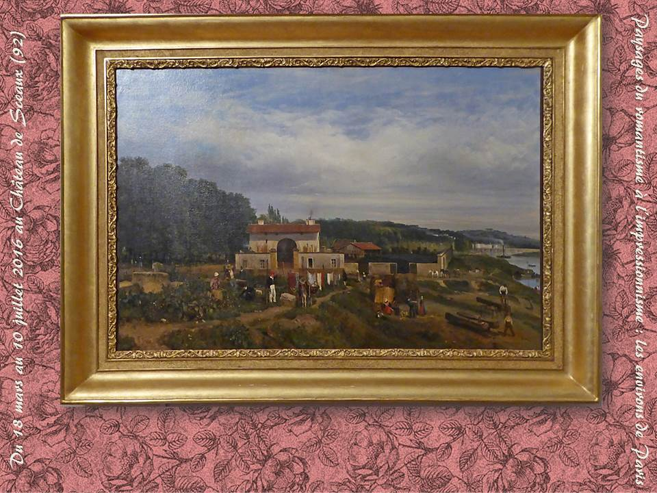
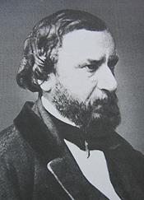
L’entrée du village de Sèvres en 1834
28
Constant Troyon (1818-1865)

Slide 30
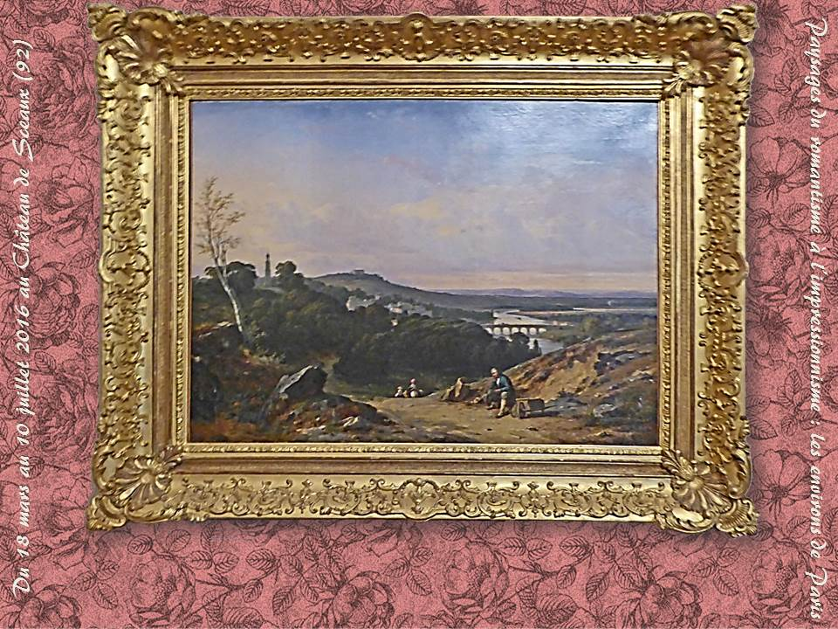
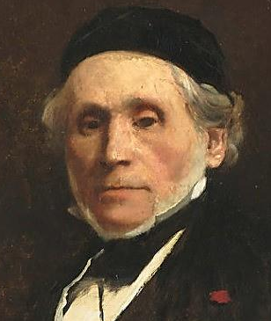
Saint-Cloud et la Lanterne de Démosthène en 1837
29
Léon Fleury (1804-1858)

Slide 31
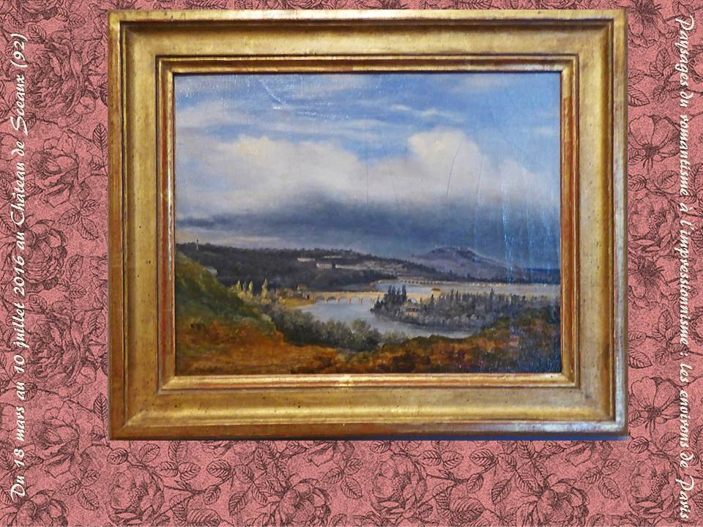
Vue prise de la terrasse de Bellevue en 1823
30
François Edmé Ricois (1795-1881)

Slide 32
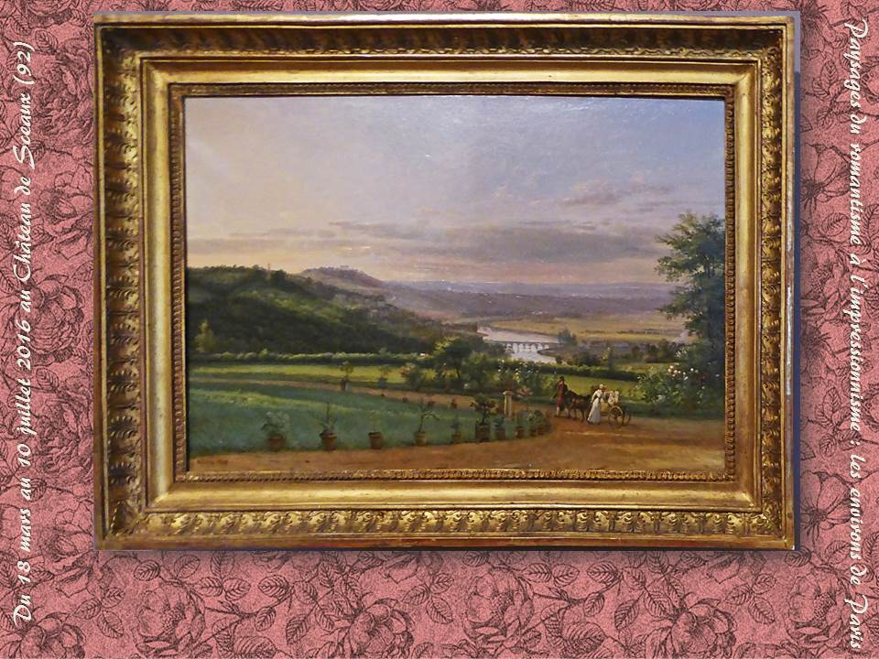
Vue prise de Bellevue entre 1830 et 1840
31
Antoine Drulin (1802-1869)

Slide 33
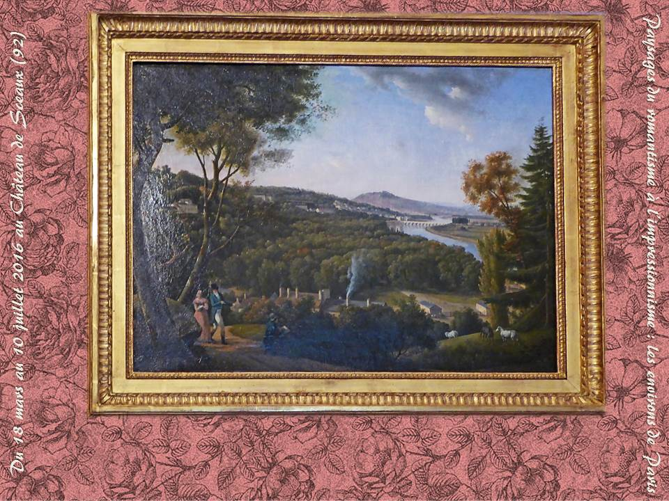
Saint-Cloud et la Seine vus de la hauteur de Brimborion à Sèvres vers 1815-1820
32
Alexandre-Hyacinthe Dunouy (1757-1841)

Slide 34
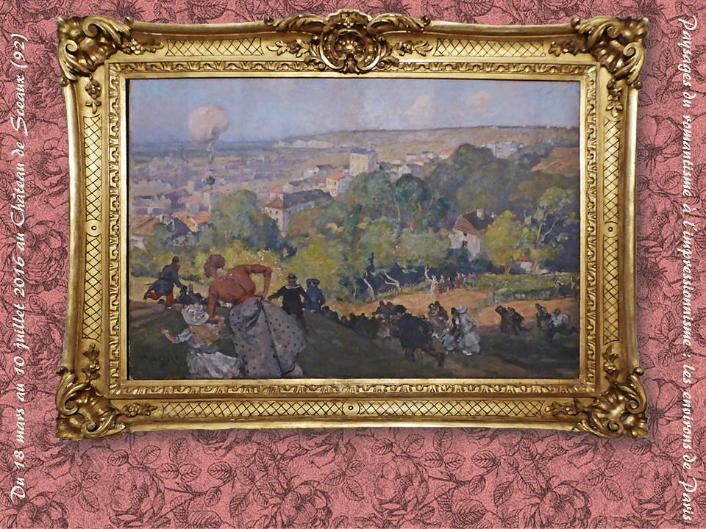
Le ballon qui descend ou Dimanche au Pré-St-Gervais vers 1911-1912
33
Auguste Lepère (1849-1918)

Slide 35
Un autre regard
Les parisiens affluèrent vers les petits villages où il était agréable de canoter sur la Seine et de danser dans les guinguettes. Les peintres sont présents aussi.
Les mairies furent tentées alors de célébrer par des décors sur les murs des salles de mariage ou de salles de fêtes, la ruralité de leur village ou la diversité des loisirs tels que le canotage sur la Seine ou les danses dans les guinguettes.
Il y eut aussi la destruction de Paris et des villages voisins par les Prussiens lors de la guerre de 1870. Ces désastres furent peu prisés par les peintres mais ils le furent surtout par les photographes. Des visites touristiques des ruines furent même organisées. Théophile Gautier, lors de son passage à Saint-Cloud, écrivit : « L’on devrait garder Saint-Cloud comme une Pompéi de la destruction. On y viendrait voir ce que c’est que la guerre. La ville n’est désormais plus habitable. L’église, épargnée seule, veillait sur ce grand cadavre de ville.»
34

Slide 36
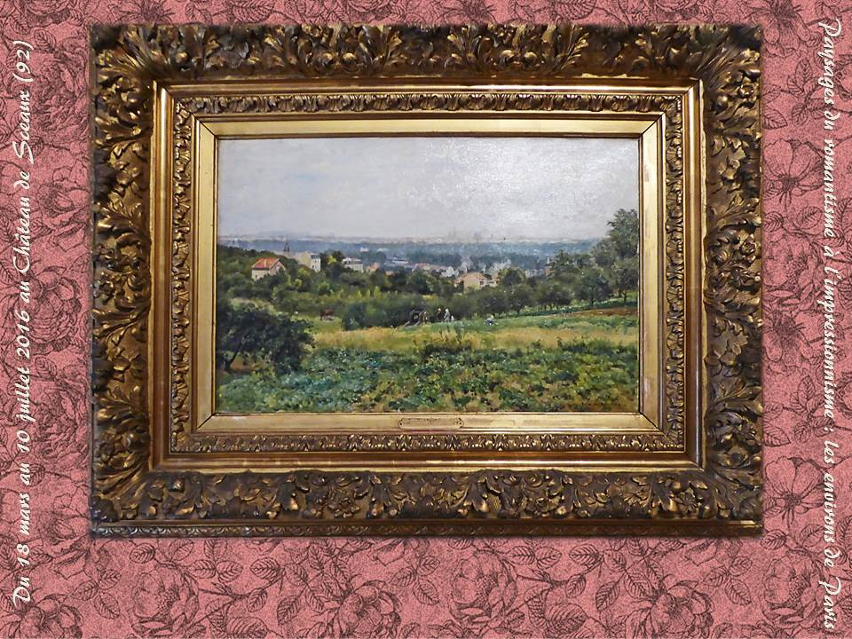

Les hauteurs de Meudon vers 1884-1887
35
Stanislas Lépine (1835-1892)

Slide 37

Vue de Paris prise de la terrasse de Bellevue vers 1830
36
Antoine Drulin (1802-1869)

Slide 38

La forêt par Victor Hugo ?
Une forêt pour toi, c’est un monde hideux.
Le songe et le réel s’y mêlent tous les deux.
Là se penchent rêveurs les vieux pins, les grands ormes,
Dont les rameaux tordus font cent coudes difformes.
Et dans ce groupe sombre agité par le vent,
Rien n’est tout-à-fait mort, ni tout-à-fait vivant.
Le cresson boit ; l’eau court ; les frênes sur les pentes,
Sous la broussaille horrible et les ronces grimpantes,
Contractent lentement leurs pieds noueux et noirs,
Les fleurs au cou de cygne ont les lacs pour miroirs.
Et sur vous qui passez et l’avez réveillée,
Mainte chimère étrange à la gorge écaillée,
D’un arbre entre ses doigts serrant les larges nœuds,
Du fond d’un antre obscur fixe un œil lumineux.
Ô végétation ! Esprit ! Matière ! Force !
Couverte de peau rude ou de vivante écorce !
A Dürer - Victor Hugo
37

Slide 39
Peintres paysagistes cités :
Pas
d’auto-portrait
Alexandre-Hyacinthe Dunouy (1757-1841)
Peintre qui commence sa carrière à Paris puis se rend à Rome et Naples. Il devient le peintre officiel des Murat, installés à Naples, puis celui de Caroline Bonaparte, de Joseph Bonaparte et enfin du roi Louis XVIII. Il décore des châteaux dont le Grand Trianon.
Vue n°
32
Goerges Michel (1763-1841)
Le Ruysdael de Montmartre. Il est l’élève de Carle Vernet. Il fait la connaissance du mari d’Elisabeth Vigée-Lebrun qui est marchand de tableaux. Il va alors copier les peintres des Pays-Bas dont Ruysdael. Il peint les moulins de Montmartre.
Il puise son inspiration aussi dans la forêt de Fontainebleau
Vues n°
2
8
Giuseppe Canella (1788-1847)
Peintre italien de Vérone où il débute. Son père est architecte mais aussi « fresquiste ». Il voyage : Espagne, Pays-Bas, France.
Il découvre Paris, Fontainebleau et la Normandie.
Il est apprécié du roi Louis-Philippe.
Vue n°
13
38

Slide 40

Les peintres paysagistes (suite)
François-Edmée Ricois (1795-1881)
Il est né dans l’Eure-et-Loir et fut l’élève de Girodet.
Il a peint de nombreux châteaux dont celui de Rosny (appartenant à Sully), Versailles, Bagatelle et surtout l’aqueduc du château de Maintenon que tous les Sparnoniens et Maintenais connaissent.
Vue n°
30
Jean-Baptiste Camille Corot (1796-1875)
Peintre Montmartrois. Il travaille dans l’atelier du peintre Michallon qui lui inculte les principes du néoclassicisme et l’encourage à peindre en plein air. Grâce à lui, il découvre Marlotte et Barbizon.
Par la suite, il entraîne les jeunes peintres tels que Renoir, Bazille et Monet à peindre avec lui. Il est le père des impressionnistes.
Vues n°
20
22
Pas
d’auto-portrait
Vues n°
Antoine Drulin (1802-1869)
Peu connu en France. Il est l’élève de Charles Renoux et expose au Salon à partir de 1831 puis s’installe comme professeur à Fribourg dès 1834.
31
36
39

Slide 41
Les peintres paysagistes (suite)
Paul Huet (1803-1869)
Peintre de paysage romantique, aux ciels tourmentés. Il travaille dans l’atelier de Guerin et Gros. Il rencontre Eugène Delacroix qui devient son ami et parfois ils travaillent ensemble et étudient des « modèles vivants ». Mais il préfère l’étude de la nature en plein air.
Vues n°
4à9
François Antoine léon Fleury (1804-1858)
Fils du peintre parisien Antoine-Claude Fleury. Il a pour maître Victor Bertin.
Après un séjour de 3 ans en Italie, il revient à Paris. Il est très influencé par l’Ecole de Barbizon.
Vue n°
29
Narcisse Virgilio Diaz de la Pena (1807-1876)
Né à Bordeaux, orphelin très jeune et unijambiste (morsure de vipère), il commence un apprentissage de peinture sur porcelaine. Puis, il rejoint le groupe de l’Ecole de Barbizon et peint alors des paysages. Il admire surtout Delacroix. Ami de Théodore Rousseau et Jean-François Millet. Il élit domicile à Barbizon.
Vue n°
11
40

Slide 42

Les peintres paysagistes (suite)
Constant Troyon (1810-1865)
Natif de Sèvres, fils de peintre d’ornement de la manufacture de Sèvres, il étudie avec des grands peintres de la manufacture dont Camille Roqueplan. Il rencontre Paul Huet avec qui il travaille.
Il découvre les peintres hollandais et il est apprécié du critique d’art Théophile Gautier. Il devient le professeur d’Eugène Boudin.
Vue n°
28
Johan Barthold Jonking (1819-1891)
Peintre néerlandais. Il s’installe à Paris et devient l’élève d’Eugène Isabey, peintre attitré d’Hortense de Beauharnais.
En 1860, il travaille avec les peintres de Barbizon puis, influencé par Eugène Boudin, il commence à peindre des marines. Il rencontre Claude Monet qui lui voue une grande admiration.
Vue n°
21
Eugène Lavieille (1820-1889)
Fils d’un père tapissier et frère d’un graveur, il a la chance d’entrer dans l’atelier de JB Corot. Amoureux de la nature, il peint en extérieur et par tous les temps. Fait partie du groupe de l’Isle-Adam puis vient habiter Barbizon puis quelques années après, il s’installe à Montmartre. Il se sent très près des photographes Nadar et Carjat.
Vue n°
12
41

Slide 43
Les peintres paysagistes (suite)
Stanislas Lépine (1835-1892)
Lui aussi est l’élève de Corot. Il rencontre Fantin-Latour qui l’aide financièrement. Lui aussi est considéré comme un des précurseurs des impressionnistes. Il s’installe à Montmartre où il peint les rues St-Vincent, Cortot, des Saules, de l’Abreuvoir.
Vue n°
35
Alfred Sisley (1839-1899)
Peintre et graveur anglais né à Paris. Etudiant en Angleterre, il préfère passer son temps dans les musées plutôt que de suivre sa formation commerciale. De retour en France, il entre à l’atelier de Charles Gleyre où il rencontre Renoir, Monet et Bazille. Enfin, il plante son chevalet en plein air et part à Barbizon et Fontainebleau. Puis il peint les bords de la Seine et s’installe à Moret-sur-Loing.
Vues n°
24
25
Paul Baudoüin (1844-1931)
Elève de Puvis de Chavannes, il s’intéresse de près à la technique de la fresque sur mortier frais. Il obtient une médaille d’or à l’Exposition Universelle de Paris de 1889 pour deux panneaux décoratifs : l’abreuvoir et les Blanchisseuses. Il réalise peu de temps après le décor du péristyle de la galerie du Petit Palais.
Vue n°
25
42

Slide 44
Les peintres paysagistes (suite)
Luigi Loir (1845-1916)
Né en Slovénie, de parents Français, il part étudier la peinture à l’école des Beaux-Arts de Parme.
Il revient en France et se fait connaître pour ses fresques au plafond. C’est néanmoins la biscuiterie Lu pour laquelle il réalise des dessins de publicité qui lui donnera la notoriété.
Vue n°
19
Pierre Emmanuel Eugène Damoye (1847-1916)
Peintre parisien. Il étudie dans l’atelier de Léon Bonnat. Il est très influencé par Corot et Daubigny car il a rejoint l’école de Barbizon.
Il peint surtout les bords de la Seine.
Vues n°
17
Louis Auguste Lepère (1849-1918)
Fils d’un peintre, il devient à son tour peintre, illustrateur des grands magasins et graveur. Plus tard, il se livre à l’art de la faïencerie (Bourg-la-Reine) puis crée avec Félix Bracquemond « l’Estampe originale ». Il se retire à St-Jean-de-Mont et est, avec son ami Charles Milcendeau, à l’origine des peintres dit « de St-Jean-de-Monts ».
Vue n°
15
33
43

Slide 45

Les peintres paysagistes (suite)
Alfred Henri Bramtot (1852-1894)
Elève du peintre Bouguereau, il part en 1879 à Rome et séjourne à la villa Médicis.
De retour, il entame une carrière de peintre décorateur. Il est retenu par la mairie d’Arcueil-Cachan puis par la mairie des Lilas.
Il fournit des cartons pour le maître verrier Félix Gaudin qui réalise les vitraux de l’église Ste Catherine de Lille.
Vue n°
27
Pierre-Auguste Renoir (1841-1919)
Il est l’un des plus célèbres peintres du groupe « impressionniste ».
Il fut un peintre de nus, de portraits, de paysages, de marines, de natures mortes et de scènes de genre. Pastelliste, graveur, lithographe, sculpteur et dessinateur.
A 13 ans, il est apprenti à l’atelier de porcelaine mais il fréquente aussi les cours du soir dans une école de dessin. Il suit également des cours de musique avec Charles Gounod qui remarque cet élève intelligent et doué en tout.
Il entre à l’atelier de Charles Gleyre où il rencontre Monet, Bazille et Sisley. Une solide amitié les lie tous les quatre.
A cette époque, il est influencé par Ingres, Courbet et Delacroix.
Vues n°
23
44

Slide 46



Ce diaporama est à usage non commercial
Il ne doit pas être publié
Il est adressé gratuitement par courrier électronique aux amis des amis
Il ne doit pas être modifié
Aucune de ses vues ne doit en être extraite
Merci de respecter ces consignes
La réalisatrice : Cath ou l’Oiseau de Feu
Pour voir ou revoir ses diaporamas, vous avez deux possibilités :
Cliquez sur le site canadien de Léo :
http://www.imagileonation.com/oiseau-de-feu.ws
Ou bien allez sur Google et écrivez :
Oiseau de Feu – Léo
Dans les deux cas, vous devez enregistrer le diaporama pour pouvoir le visionner.
Ou bien rendez-vous sur son site :
http://www.chez-cath.fr/
Fin
Musique
Vladimir Cosma
« Petit déjeuner »

